Slide 2
グループの種類 | セキュリティ ロール付与 | レコード所有 | Azure AD グループ連携 | 用途
所有者チーム | ○ | ○ | × | Azure AD グループと同期しないアクセス権設定
アクセス チーム | × | × | × | セキュリティ ロールに依存しないアクセス件制御
Azure AD グループ チーム (Office / セキュリティ) | ○ | ○ | ○ | Azure AD グループと同期したアクセス権一括制御

Slide 3
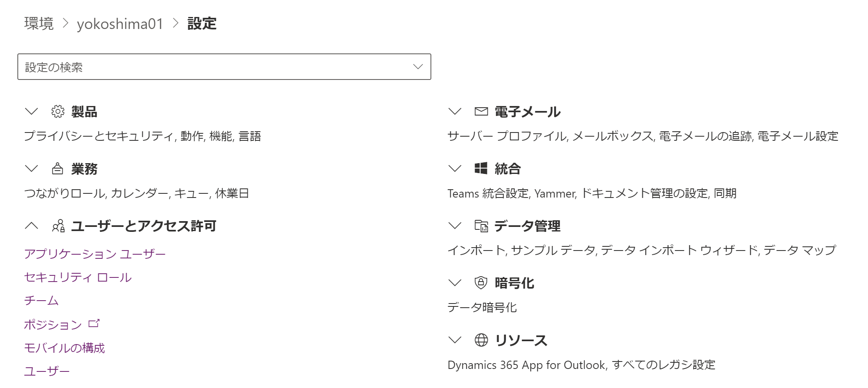

Slide 4
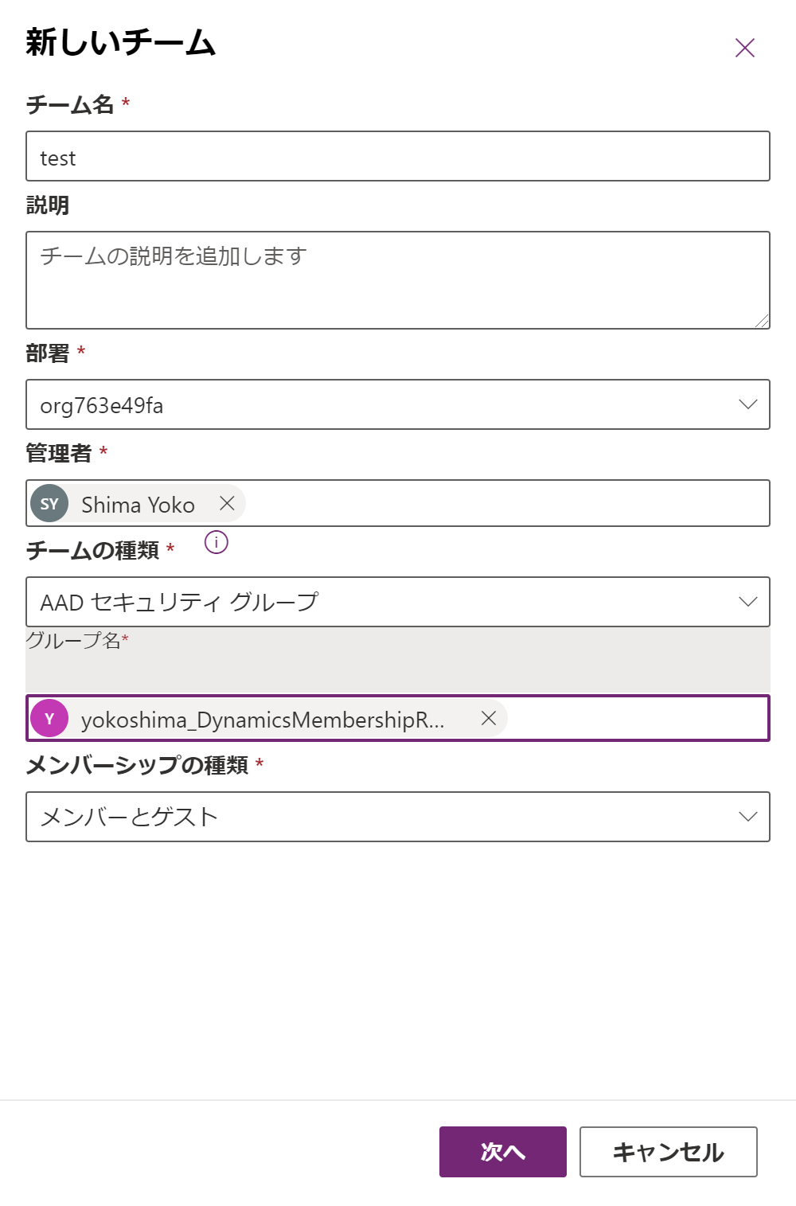

Slide 5
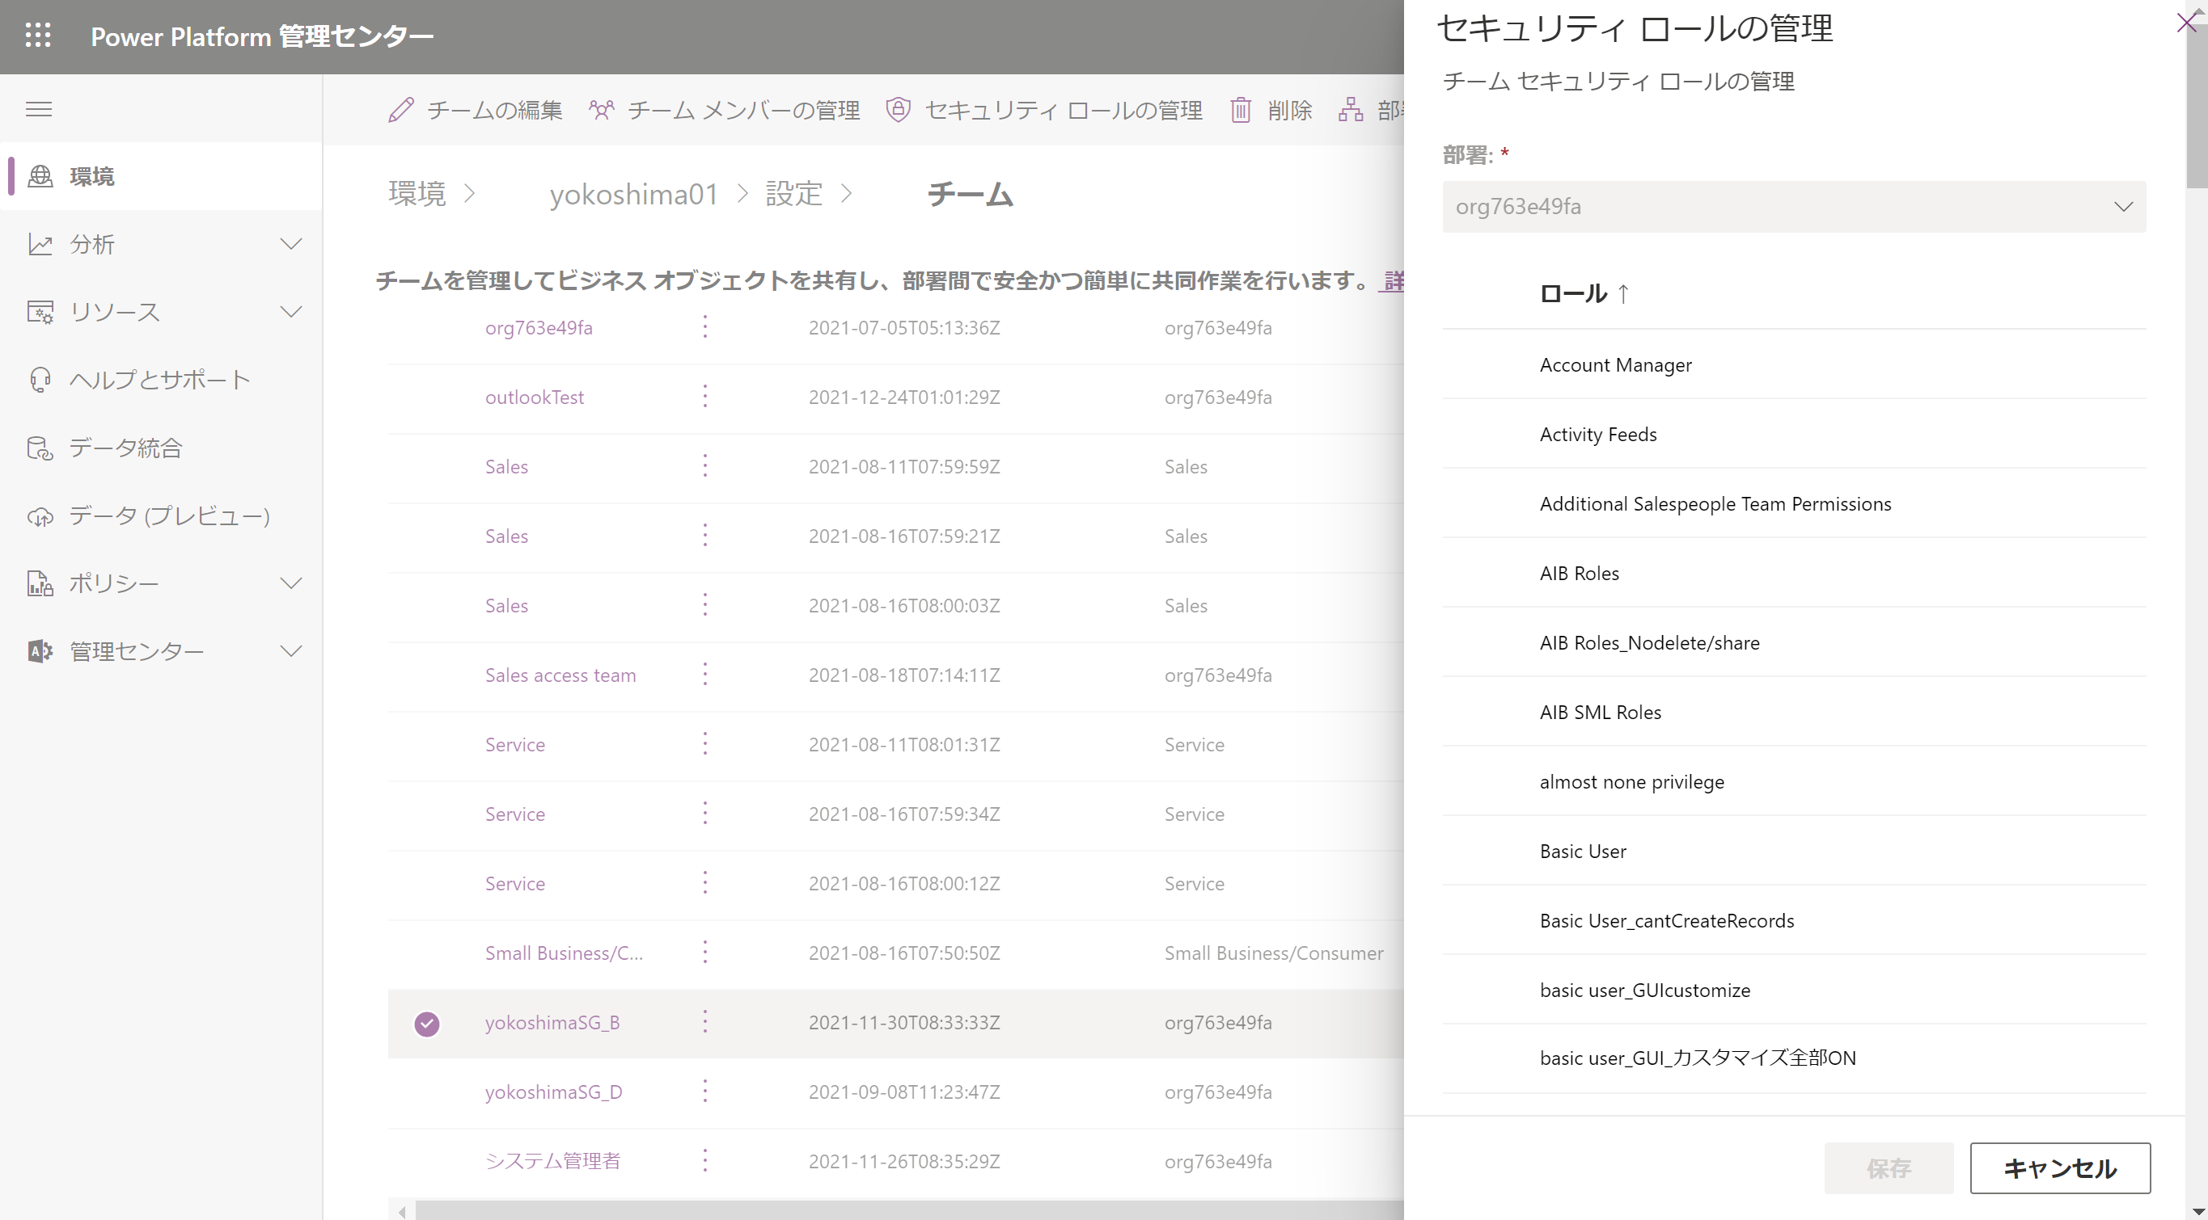

Slide 6
